Slide 1

Gym 强化学习入门到提高
@神奇的战士-王松
https://github.com/wangshub

Slide 2
学习目的
了解强化学习基本概念
利用 Python 进行强化学习仿真
强化学习快速入门
学习基础
  Python 语法基础
  基本矩阵运算知识
  基本的概率统计知识

Slide 3
内容简介
强化学习基本理论
强化学习仿真环境 Gym
第一个 Hello world
求解 Cartpole 模型
学习进阶与总结

Slide 4
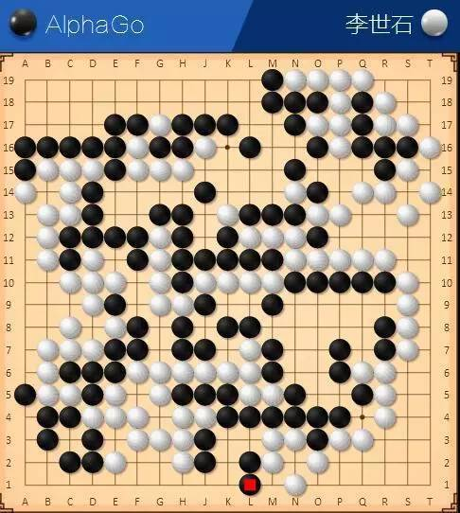
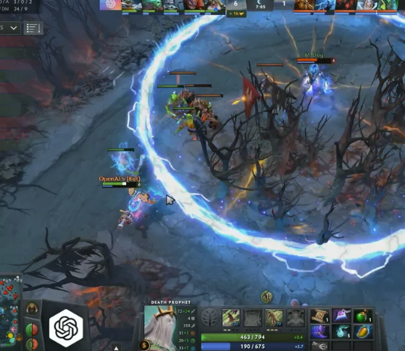
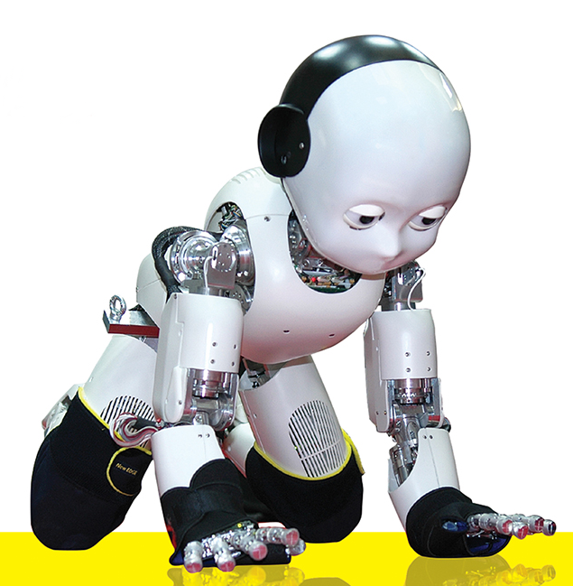
介绍
强化学习(Reinforcement learning，RL)
  机器学习的一个子领域,用于制定决策和运动自由度控制
  是指一类与环境交互中不断学习的问题以及解决这类问题的方法
优点
  强化学习非常通用，可以用来解决需要作出一些列决策的所有问题
  强化学习已经可以在许多复杂的环境中取得较好的实验结果

Slide 5
监督学习与强化学习
有监督学习
  从有标记的数据中推导函数关系，给定数据，预测标签；
  例如：花草识别
无监督学习
  从无标签的数据中推断结论，给定数据，寻找隐藏的函数结构；
  例如：聚类
强化学习
  智体在环境中行动获得最大累积奖励，学习一些列动作，获得最大收益；
  例如：AlphaGo 下棋

Slide 6

强化学习的基本概念
强化学习和监督学习的不同在于，强化学习问题不需要给出“正确”策略作为监督信息，只需要给出策略的(延迟)回报，并通过调整策略来取得最大化的期望回报。
对于环境反馈有利的奖励，智体将会强化引发这种奖励的动作，并且在之后的环境交互过程中更加偏向于这种行为和动作。
本质：奖惩和试错(Trial and Error)
Notes:
强化学习(reinforcement learning，RL)，也叫增强学习，是指一类从(与 环境)交互中不断学习的问题以及解决这类问题的方法。强化学习问题可以描 述为一个智能体从与环境的交互中不断学习以完成特定目标(比如取得最大奖 励值)。和深度学习类似，强化学习中的关键问题也是贡献度分配问题 [Minsky, 1963]，每一个动作并不能直接得到监督信息，需要通过整个模型的最终监督信 息(奖励)得到，并且有一定的延时性。

Slide 7
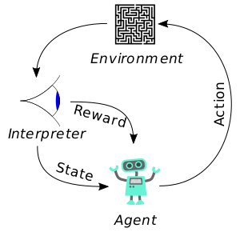
强化学习的术语
智体(agent)
环境(Environment)
状态(State) s
动作(Action) a
策略(Policy) π
奖励(Reward) r
状态转移概率
Notes:
智能体(agent)可以感知外界环境的状态(state)和反馈的奖励(reward)，并进行学习和决策。 智能体的决策功能是指根据外界环境的状态来做出不同的动作(action)， 而学习功能是指根据外界环境的奖励来调整策略。
环境(environment)是智能体外部的所有事物，并受智能体动作的影响 而改变其状态，并反馈给智能体相应的奖励。
状态s是对环境的描述，可以是离散的或连续的，其状态空间为S;
动作a是对智能体行为的描述，可以是离散的或连续的，其动作空间为A;
策略π(a|s)是智能体根据环境状态s来决定下一步的动作a的函数;
状态转移概率p(s′|s,a)是在智能体根据当前状态s做出一个动作a之后， 环境在下一个时刻转变为状态 s′ 的概率
即时奖励r(s,a,s′)是一个标量函数，即智能体根据当前状态s做出动作a 之后，环境会反馈给智能体一个奖励，这个奖励也经常和下一个时刻的状 态s′有关。

Slide 8
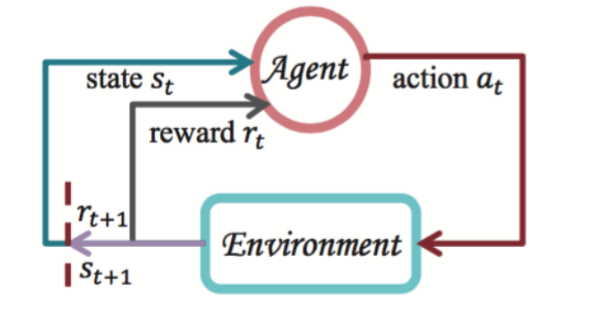
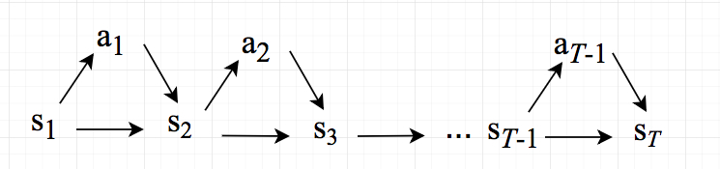
问题建模
马尔科夫决策过程(MDP)
  状态空间 S：Agent 可能感知的所有状态
  动作空间 A：Agent 在每个状态可以采取的所有动作
  奖励函数 R：在状态s上执行动作a，状态转移到s’获得的奖励
  状态转移函数 T：环境从s转移到s’的概率

Slide 9
MDP 模型
目标
  返回的奖励期望最大
策略
  状态到大屏幕和自拍的映射
最佳策略
  从任何一个状态开始，均是最优的策略
定理：
  肯定存在一个确定性的最优策略

Slide 10
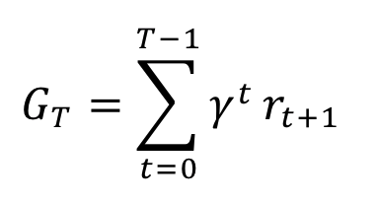
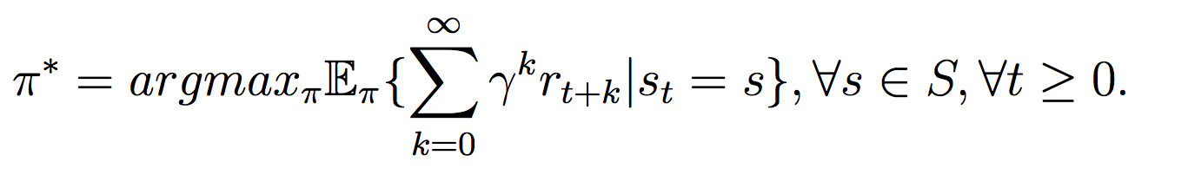
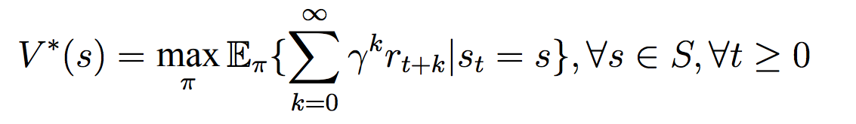
优化参数
折扣率 γ∈0,1
最优策略定义
寻找最优的状态值函数
最优状态动作值函数

Slide 11
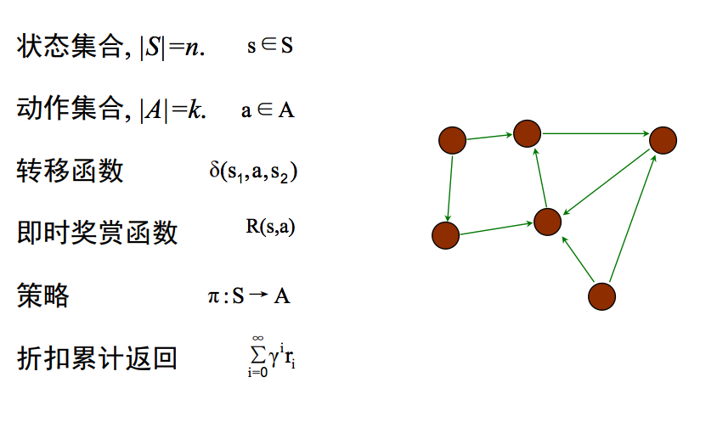
MDP小结

Slide 12
更多强化学习内容
《Reinforcement Learning: An Introduction》
  http://incompleteideas.net/book/the-book-2nd.html
《Reinforcement Learning》
  https://cn.udacity.com/course/reinforcement-learning--ud600

Slide 13
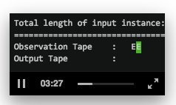

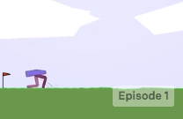
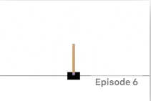
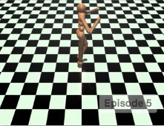
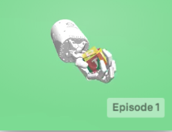
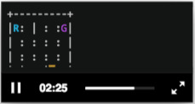
OpenAI Gym
Algorithm
Atari
Box2D
Classic control
MuJoCo
Robotics
Toy text
Roboschool
Pybullet

Slide 14
Gym 仿真环境
环境安装
  pip 安装
    pip3 install gym
  源码安装
    git clone https://github.com/openai/gym.git
    cd gym
    pip install -e .

Slide 15
验证环境是否安装正确
import gym
env = gym.make('Copy-v0')
env.reset()
env.render()
Total length of input instance: 3, step: 0
==========================================
Observation Tape : [42mD[0mBC
Output Tape :
Targets : DBC
<ipykernel.iostream.OutStream at 0x1043684e0>

Slide 16
Gym 术语
观测 Observation (Object)：当前 step 执行后，环境的观测(类型为对象)。例如，从相机获取的像素点，机器人各个关节的角度或棋盘游戏当前的状态等；
奖励 Reward (Float): 执行上一步动作(action)后，智体(agent)获得的奖励(浮点类型)，不同的环境中奖励值变化范围也不相同，但是强化学习的目标就是使得总奖励值最大；
完成 Done (Boolen): 表示是否需要将环境重置 env.reset。大多数情况下，当 Done 为 True 时，就表明当前回合(episode)或者试验(tial)结束。例如当机器人摔倒或者掉出台面，就应当终止当前回合进行重置(reset);
信息 Info (Dict): 针对调试过程的诊断信息。在标准的智体仿真评估当中不会使用到这个 info。

Slide 17

OpenAI 设计
注重环境，而非智体(Agent)；
注重样本复杂度，而非最终的性能；
注重同行评审，而非是比分；
严格的环境环境版本控制；
环境监控；
Notes:
The performance of an RL algorithm on an environment can be measured along two axes: first, the final performance; second, the amount of time it takes to learn—the sample complexity. To be more specific, final performance refers to the average reward per episode, after learning is complete. Learning time can be measured in multiple ways, one simple scheme is to count the number of episodes before a threshold level of average performance is exceeded. This threshold is chosen per-environment in an ad-hoc way, for example, as 90% of the maximum performance achievable by a very heavily trained agent. Both final performance and sample complexity are very interesting, however, arbitrary amounts of computation can be used to boost final performance, making it a comparison of computational resources rather than algorithm quality.

Slide 18
OpenAI Episode
ob0 = env.reset() # sample environment state, return first observation
a0 = agent.act(ob0) # agent chooses first action
ob1, rew0, done0, info0 = env.step(a0) # environment returns observation,
# reward, and boolean flag indicating if the episode is complete.
a1 = agent.act(ob1)
ob2, rew1, done1, info1 = env.step(a1)
...
a99 = agent.act(o99)
ob100, rew99, done99, info2 = env.step(a99)
# done99 == True => terminal

Slide 19
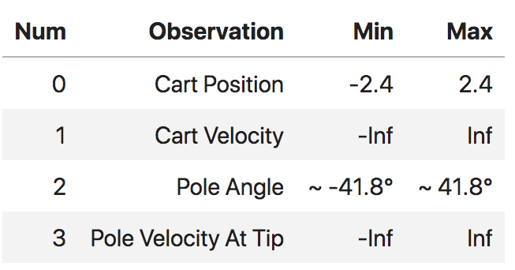
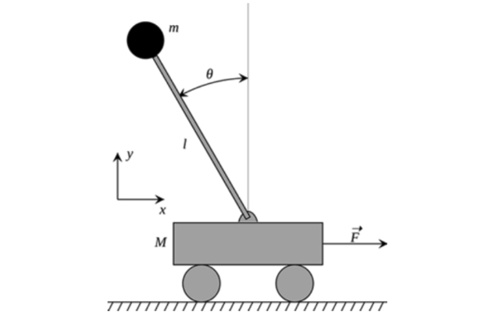
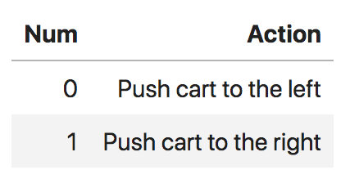
第一个强化学习 Hello World

Slide 20
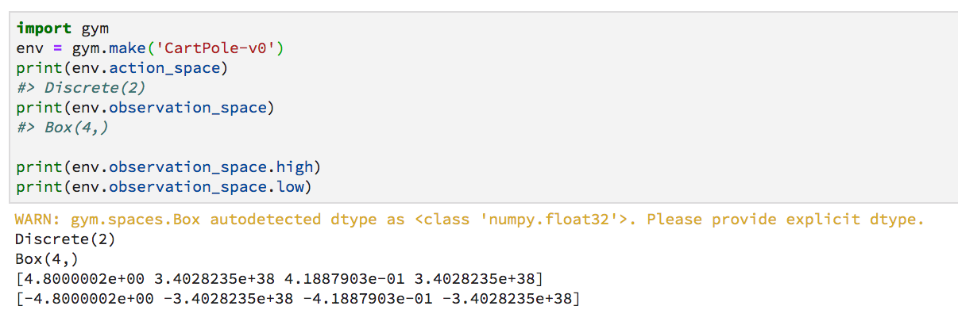
观测与运动空间
观测空间
observation_space 是一个 Box 类型，从box.py 源码可知，表示一个n 维的盒子，CartPole-v0 例子中observation 是一个长度为4 的数组。数组中的每个元素都具有上下界；
运动空间
运动空间 action_space 是一个离散 Discrete 类型，从discrete.py 源码可知，范围是一个 {0,1,...,n-1} 长度为 n 的非负整数集合，在 CartPole-v0 例子中，动作空间表示为 {0,1}；

Slide 21
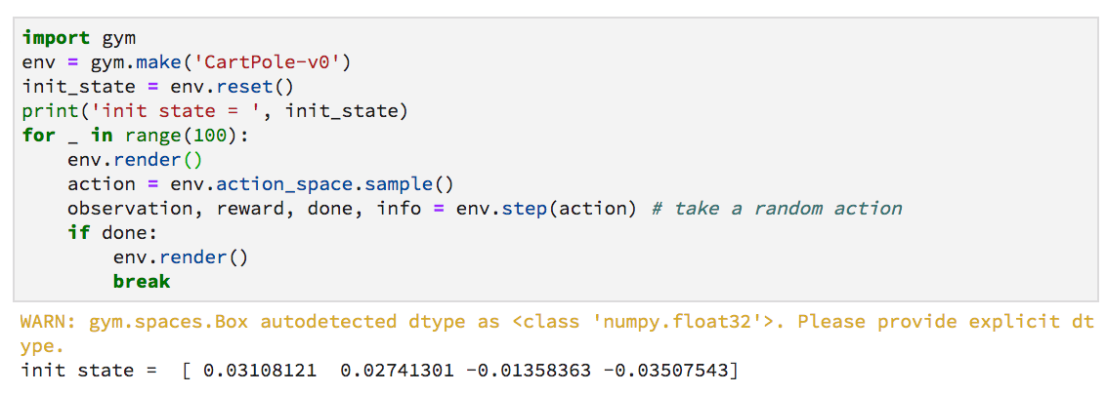
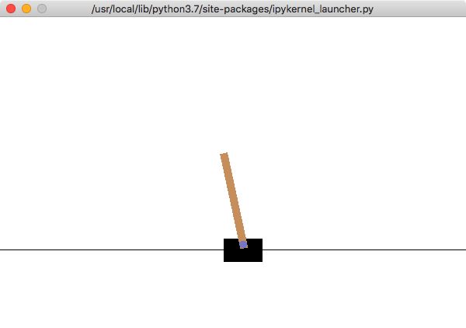
一个 Hello World

Slide 22
概念解读
创建实例
  每个 Gym 环境都有唯一的命名，命名方式为
  ([A-Za-z0-9]+-)v([0-9]+)
  使用 gym.make('CartPole-v0') 创建环境
重置函数 reset
  用于重新开启一个新的回合(试验)
  返回回合的初始状态

Slide 23
执行(step)
  执行特定的动作，返回状态(state)
  observation, reward, done, info
渲染(render)
  用于显示当前环境的状态
  用于调试和定性的分析不同策略的效果

Slide 24
回合终止的条件
当满足下列条件之一时，当前回合结束
  杆的角度超过 12度
  以中点为原点，小车位置超过 ± 2.4
  回合长度超过 200 次

Slide 25
求解 cartpole 的一些方法
随机猜测算法(The random guessing)
  以某种分布产生若干参数或配置，从中选取最佳参数
爬山算法(The hill-climbing)
  从临近空间选取最优解作为当前解，直到达到局部最优
策略梯度算法(Policy gradient)
  通过反馈来调整策略，当得到正向反馈时，提高相应动作的概率。

Slide 26
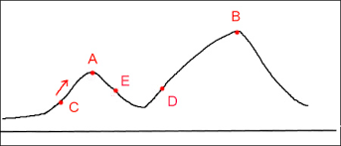
简单的爬山算法
算法步骤
  起始设置为一个随机初始参数；
  给配置参数添加少量噪声；
  如果效果优于上一次的参数，则更新；
  重复上述步骤

Slide 27
代码解读
Hill_Climbing.ipynb
  导入库
  定义 Policy
  随机策略搜索
  Matplot 绘制结果
  强化学习动画

Slide 28
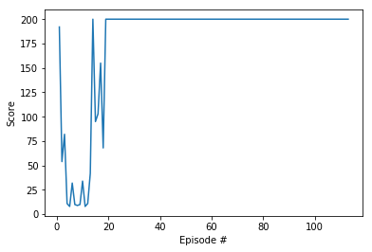
仿真结果

Slide 29
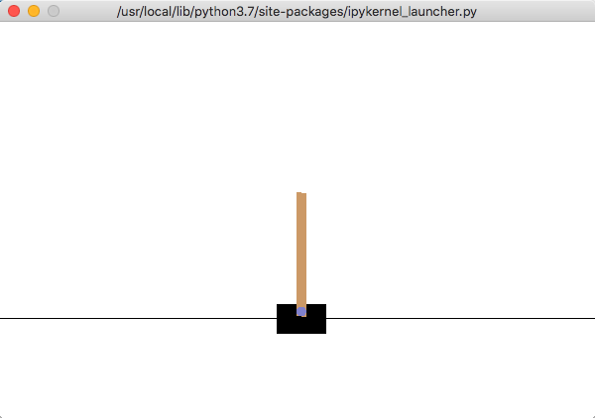
仿真结果
一个在设定时间内稳定的倒立摆

Slide 30
提高阅读
今日课件地址
OpenAI 官网 https://openai.com
Algorithms for Reinforcement Learning https://sites.ualberta.ca/~szepesva/RLBook.html
Decision Making Under Uncertainty: Theory and Application
An Introduction to Reinforcement Learning

